Slide 1

Chào mừng các em đến với tiết Tiếng Việt - Lớp 2
Notes:
Bài giảng thiết kế bởi: Hương Thảo - tranthao121006@gmail.com

Slide 2


Thứ Ba ngày 22 tháng 3 năm 2022
Tiếng Việt
Nói và nghe: Kể chuyện Lớp học viết thư

Slide 3
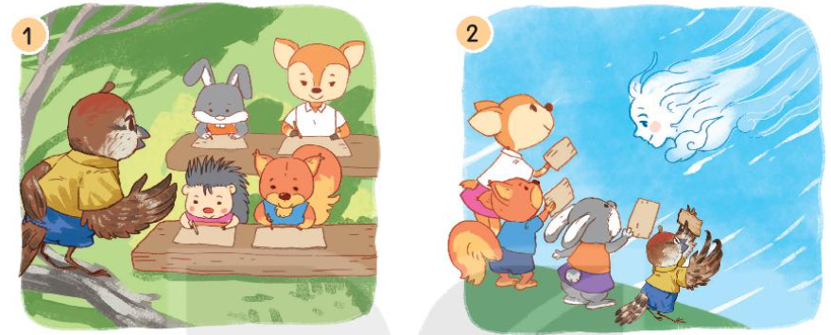
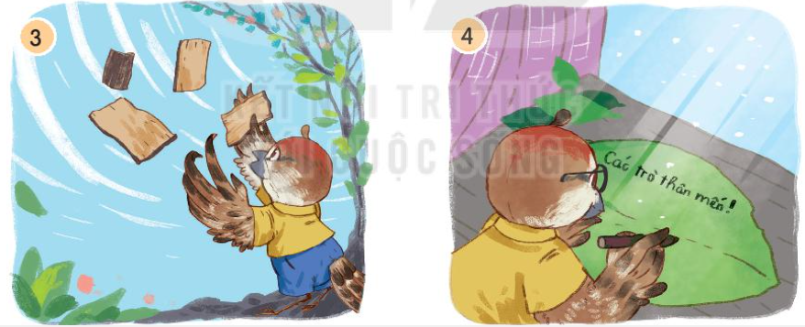
Lớp học viết thư

Slide 4
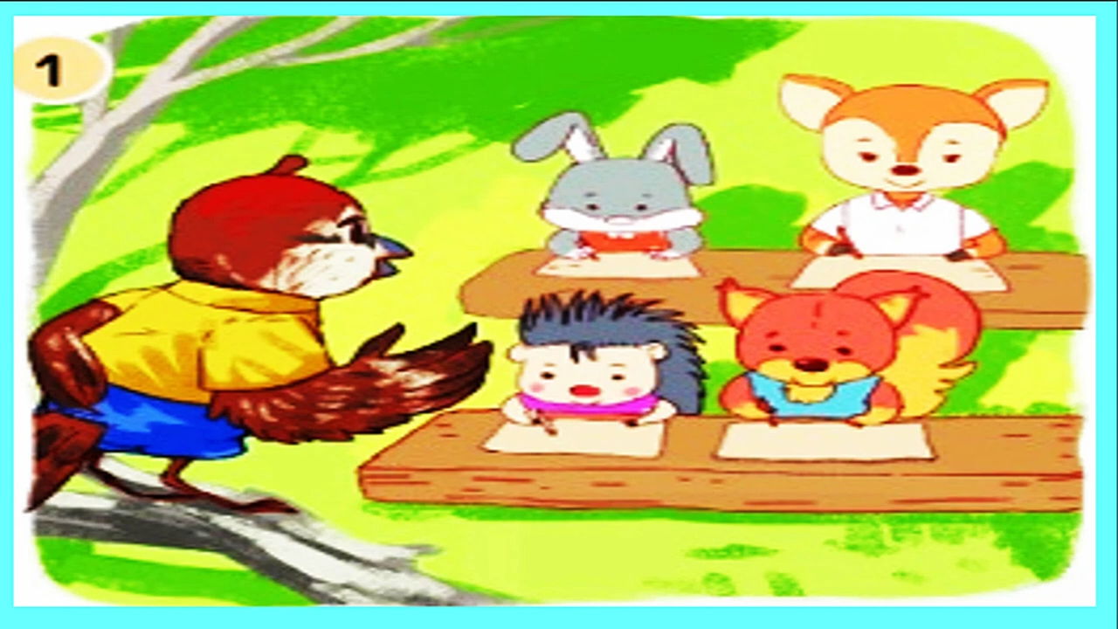
1. Nghe kể chuyện.

Slide 5
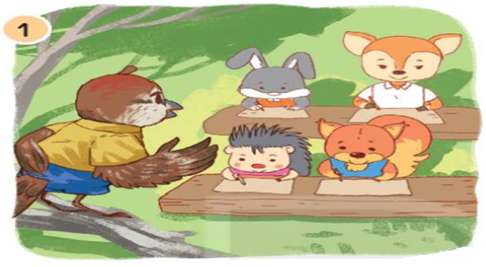
Một ngày đẹp trời, sẻ mời các con vật muốn
tập viết thư qua lớp học thầy sẻ. Mỗi con vật được
phát một cái bút và một miếng vỏ cây sồi. Thầy sẻ
nói: “Nào ta bắt đầu”. Học trò nắm chặt bút và
chăm chú lắng nghe.
- Các bạn nhớ, khi bắt đầu viết thư, cho bạn bè chẳng hạn, thì phải có Cậu thân mến! – Sẻ bắt đầu. Tất cả các con vật tỉ mẩn viết Cậu thân mến!.
- Rồi hỏi thăm, ví dụ như Cậu khoẻ chứ? – Sẻ ngẫm nghĩ rồi nói. Các con vật lại cắm cúi viết.
Sẻ hài lòng: - Hãy viết bất cứ điều gì các bạn muốn, rồi để tên các bạn ở cuối nhé! – Các con vật sốt sắng gật gù, cố gắng khắc ghi từng lời.

Slide 6
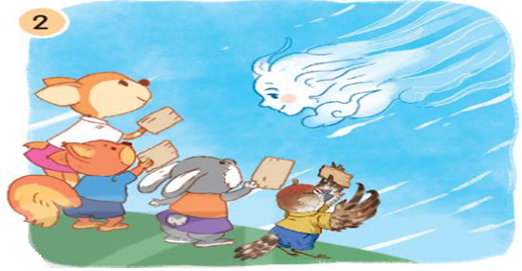
Sau đó, sẻ hướng dẫn các con vật cách nhờ gió gửi thư đến cho người muốn gửi. Xong xuôi, các con vật cảm ơn thầy giáo sẻ và trở về nhà.

Slide 7
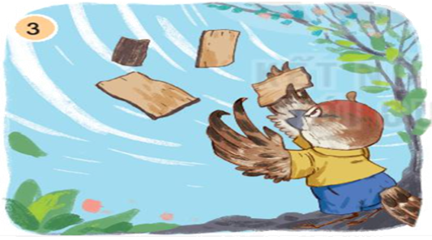
Sẻ vừa về đến nhà thì các lá thư mà học trò gửi tới cho mình được gió chuyển đến. Sẻ cảm động lắm.

Slide 8
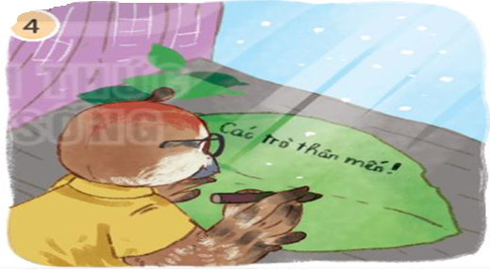
Thế là, thầy sẻ ngồi viết thư
cảm ơn cho từng học trò một.
Trên thư, sẻ viết dòng chữ to tướng:
“Các trò thân mến!
Thầy cảm ơn các em rất nhiều!
Thầy giáo sẻ”

Slide 9


Slide 10
Thầy giáo sẻ dạy học trò làm gì?

Slide 11
Thầy giáo sẻ hướng dẫn học trò làm cách nào để gửi thư?

Slide 12
Thầy giáo sẻ đã nhận được điều gì bất ngờ?

Slide 13
Thầy giáo sẻ đã cảm ơn học trò bằng cách nào?

Slide 14
Nội dung câu chuyện
Thầy giáo sẻ trong câu chuyện lớp học viết thư là người thầy tâm huyết và nhiệt tình. Thầy tận tâm dạy học trò của mình cách viết thư. Thầy đã rất cảm động khi nhận được món quà là thư mà học trò gửi tới.

Slide 15
Vận dụng
Kể cho người thân về thầy giáo sẻ trong câu chuyện trên.

Slide 16
CỦNG CỐ BÀI HỌC

